Slide 1
主题班会
交通安全教育
TRAFFIC SAFETY EDUCATION
薛家实验小学四年级

Slide 2

交通安全
记心间

Slide 3
内容简介
1
了解交通事故
2
认识交通标识
3
遵守交通规则

Slide 4

了解交通事故
01

Slide 5
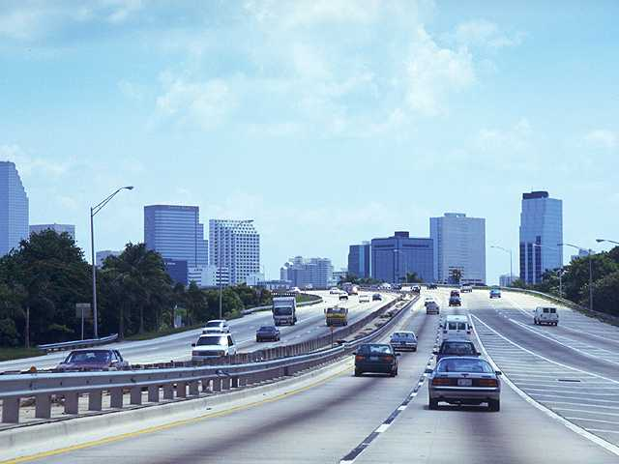
了解交通事故

Slide 6
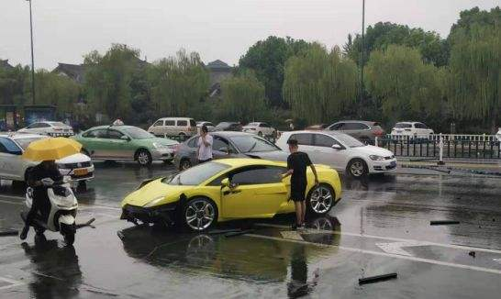
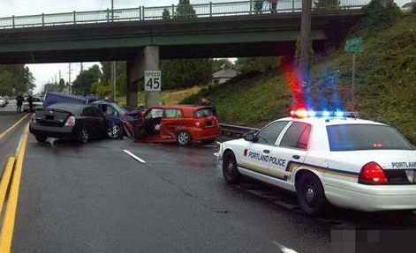
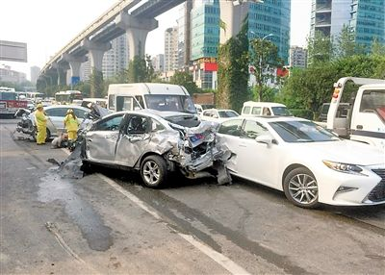
交通事故
中国每年交通事故50万起,因交通事故死亡人数均超过10万人,稳居世界第一. 统计数据表明,每5分钟就有一人丧身车轮,每1分钟都会有一人因为交通事故而伤残.每年因交通事故所造成的经济损失达数
2019年到2020年小学生一共死了多少人,并没有机构公布.可尝试询问教育部.可能会有收获.据统计,我国每年因交通事故造成中小学生及学前儿童伤亡人数超过万人,其中2011年全国共发生涉及中小学生及学前儿童的道路交通事故12320起,造成2670人死亡、11417人受伤.
目前在我国,交通事故已经成为危及人民群众生命财产安全的“第一杀手”:在2002年的各类事故中,交通事故死亡人数已达78.5%;2003年上半年达76.3%. 统计数据和研究资料表明,我国已经进入道路交通事故的高发期,道路交通安全形势

Slide 7
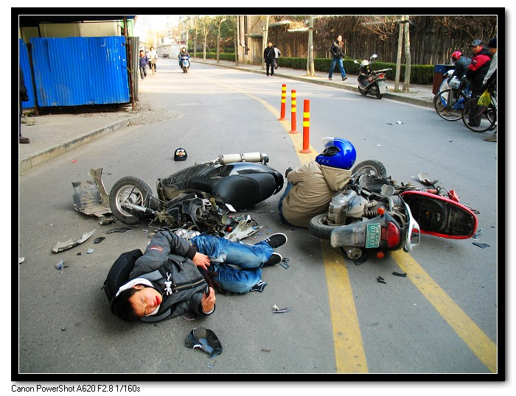
了解交通事故
这是因为两车不按行进路线行驶加之超速导致的恶性事故

Slide 8
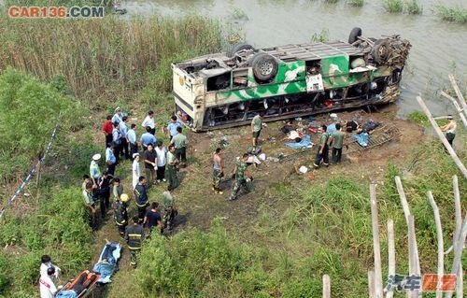
了解交通事故
发生在我国南方的客车坠江的重大安全事故

Slide 9
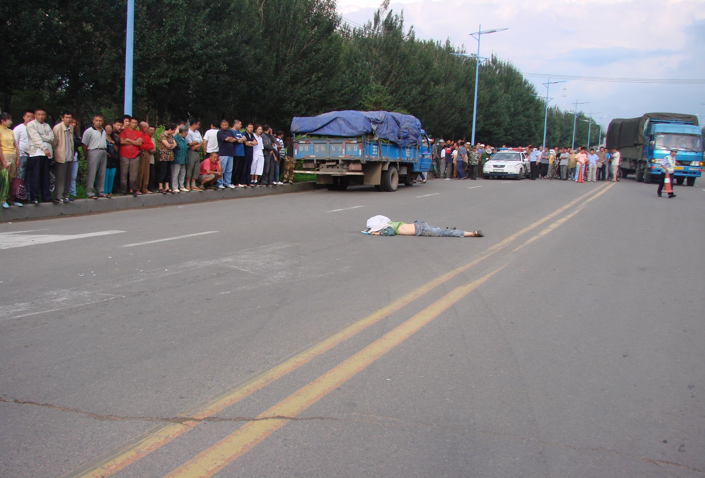
了解交通事故
这是在某市发生的一起因学生没有按照规则行走而引发的恶性交通事故

Slide 10
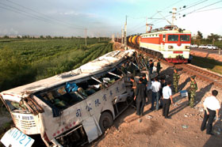
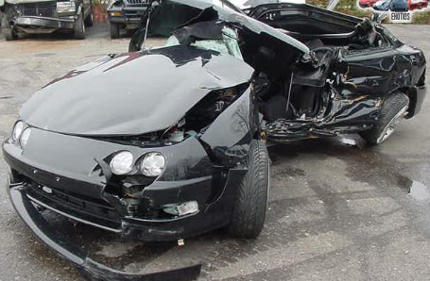
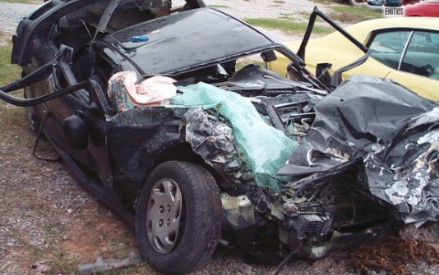
了解交通事故
事故如猛虎

Slide 11
2019年3月25日
我国第24个中小学生安全教育日
提高中小学生交通安全意识、
增强自护能力
2万
2200
中小学生年龄偏小
交通安全意识总体薄弱
自我保护能力不强
比较容易发生交通事故
学龄阶段少年儿童
伤亡交通事故
2200多名
少年儿童死亡
2018年共发生涉及学龄阶段少年儿童的伤亡交通事故2万余起，造成2200多名少年儿童死亡，给家庭、社会造成无法弥补的伤痛

Slide 12
认识交通标识
02

Slide 13
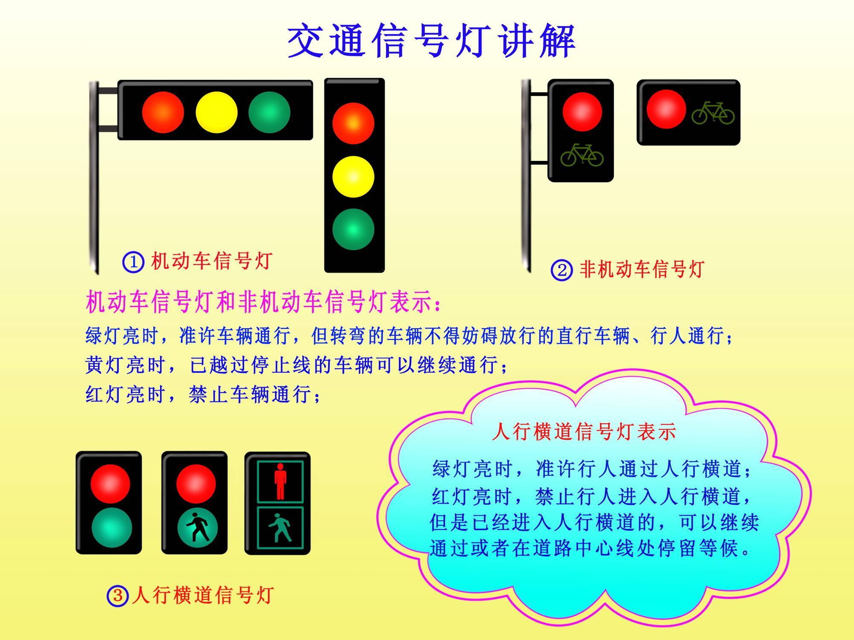
认识交通标识

Slide 14
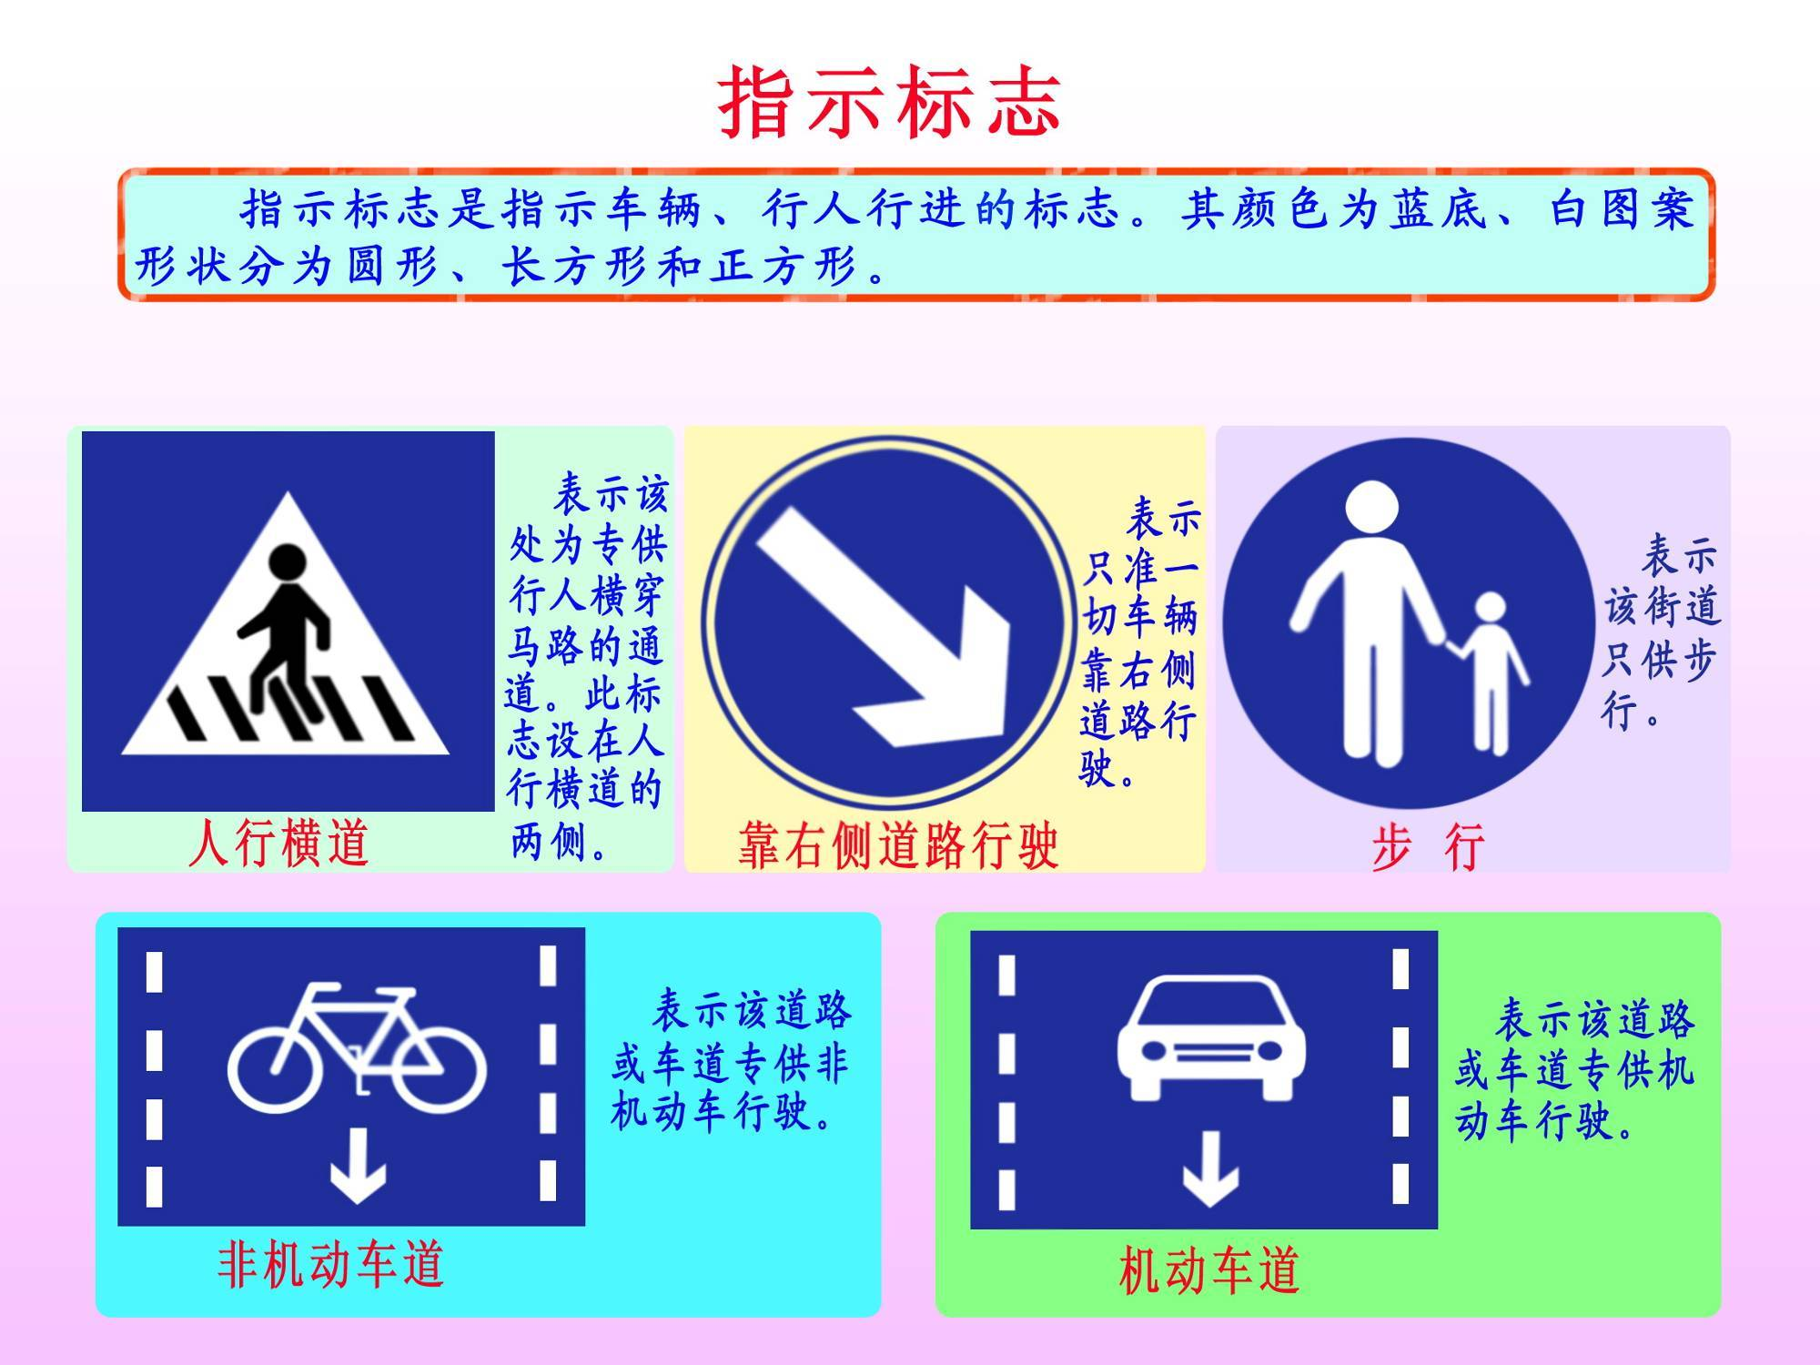
认识交通标识

Slide 15
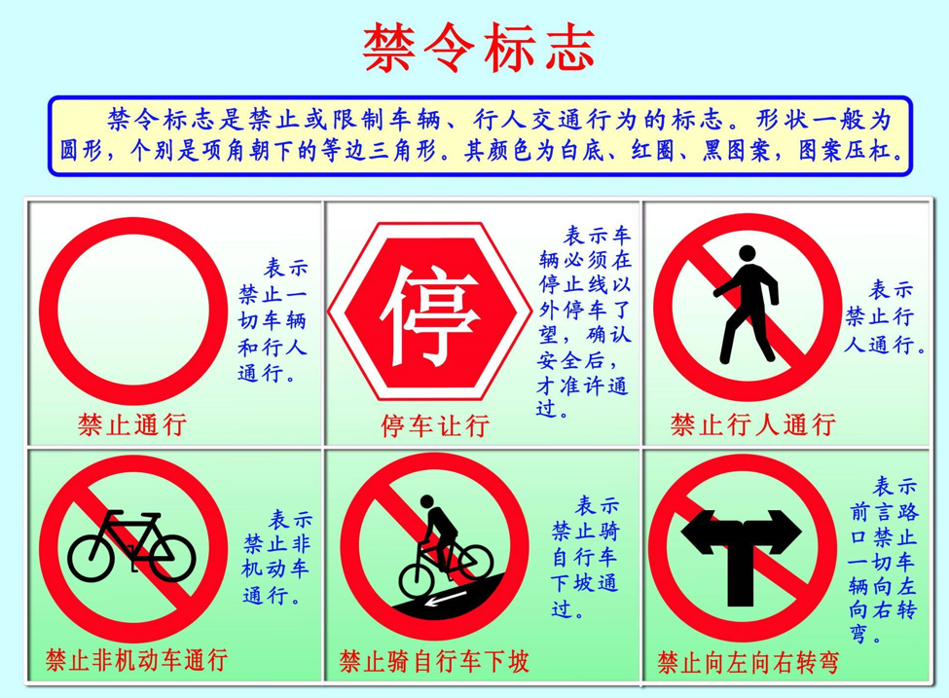
认识交通标识

Slide 16
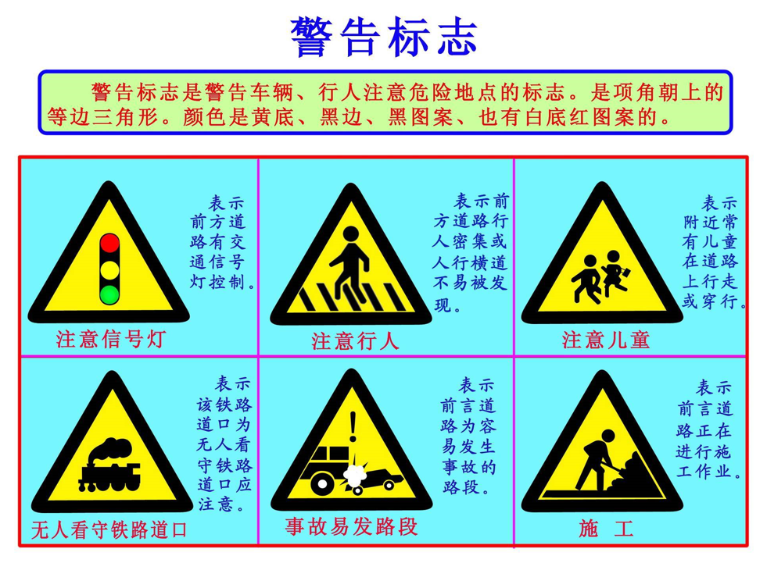
认识交通标识

Slide 17

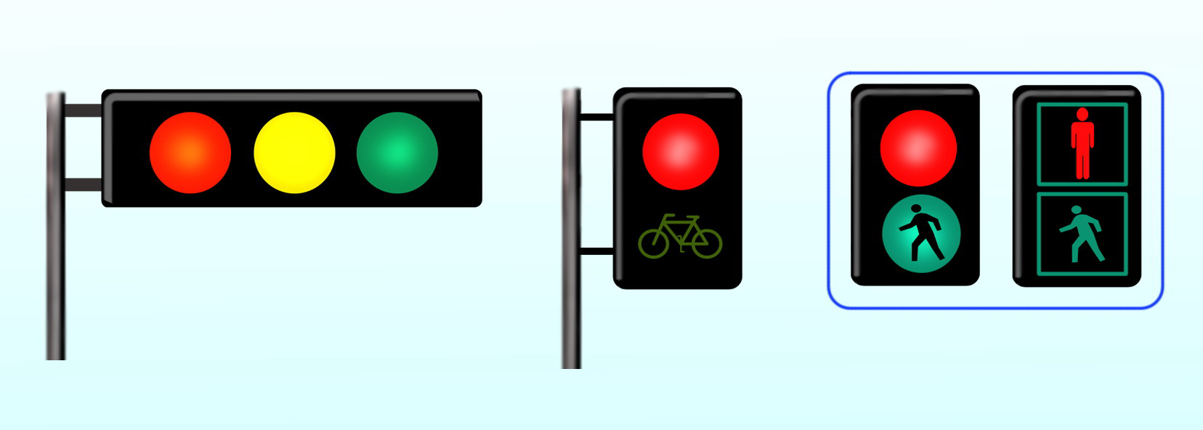
认识交通标识
考考你：
1
2
3
非机动车信号灯
人行横道信号灯
机动车信号灯

Slide 18

认识交通标识
考考你：
1
2
3
人行横道
靠右侧道路行驶
步行

Slide 19

认识交通标识
考考你：
1
2
3
注意信号灯
无人看守铁路道口
施 工

Slide 20
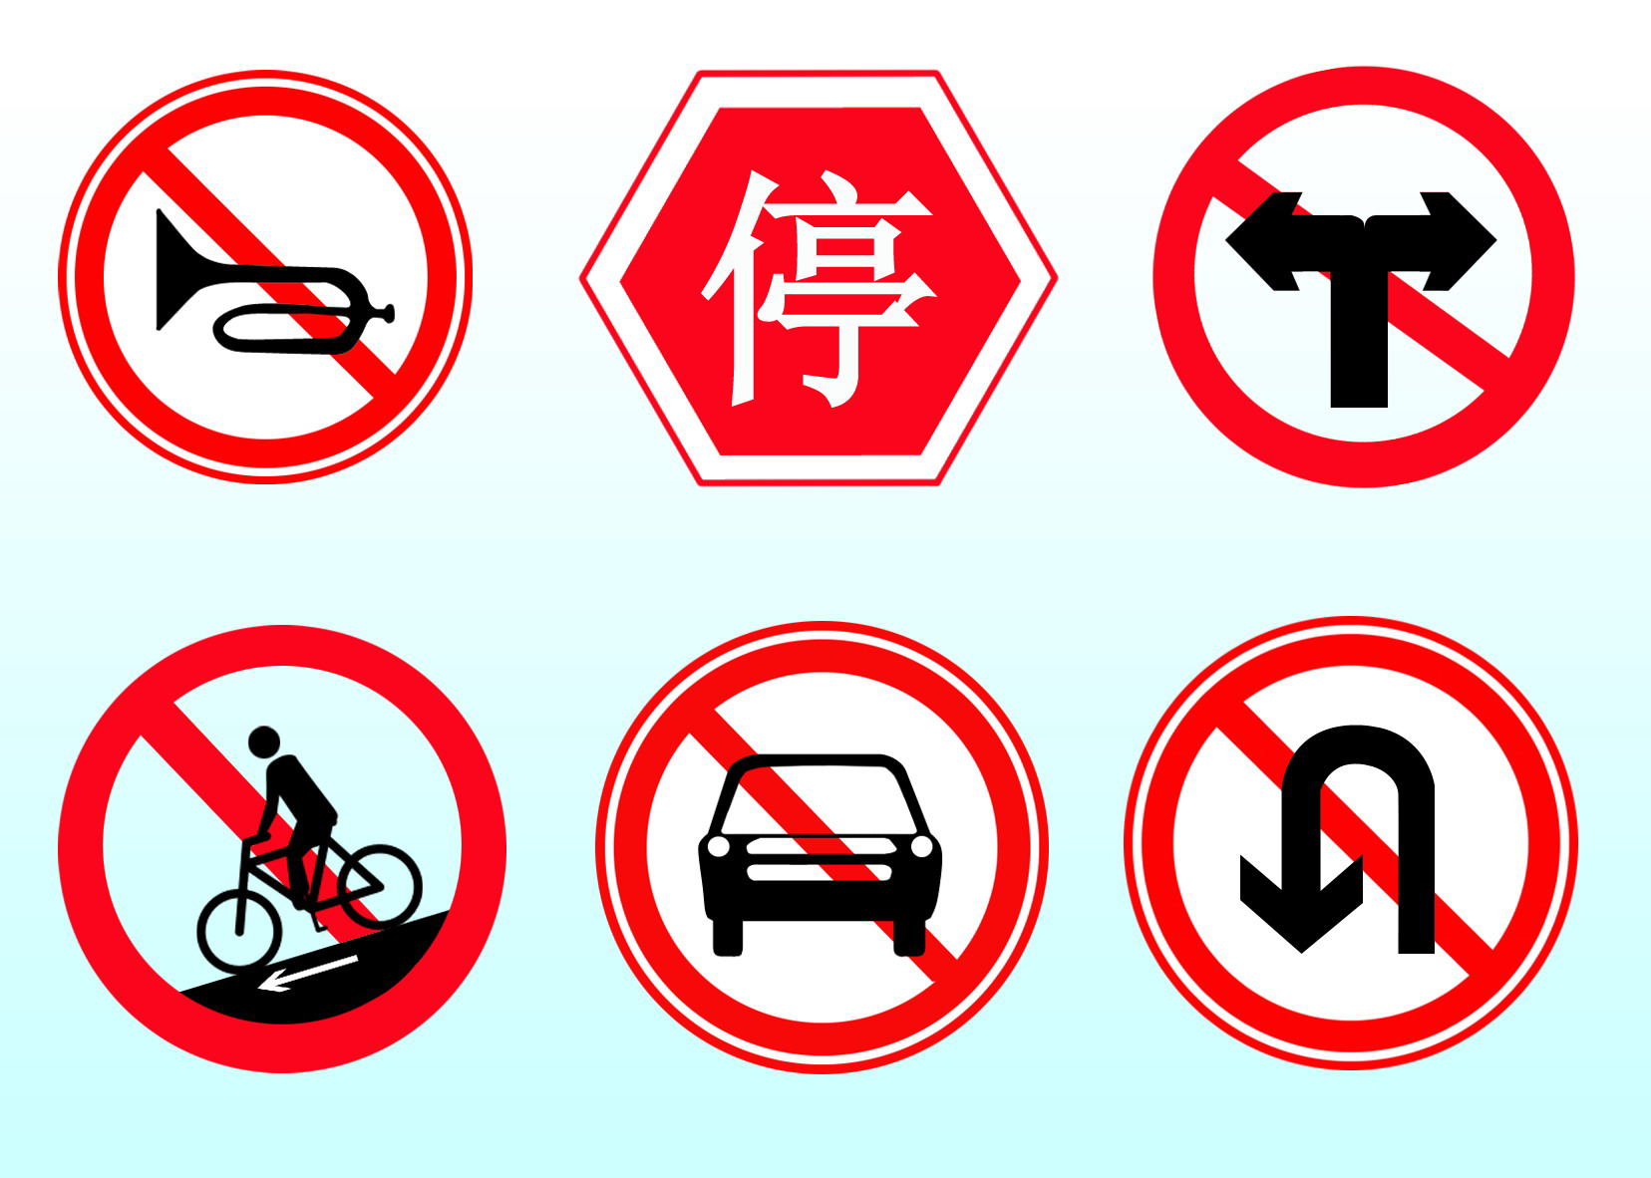
考考你：
1
2
1、每人拟写交通宣传标语一条，并在班上作交流评比。
2、拟写文明出行的倡议书一份，向全校同学发出文明出行倡议。
3
禁止鸣喇叭
禁止停车
禁止向左向右转弯
4
5
6
禁止骑自行车下坡
禁止停车
禁止调头

Slide 21
遵守交通规则
03

Slide 22
《哲学家与船夫的故事》
几个学者与一个老者同船共渡。学者们问老者是否懂得什么是哲学，老者连连摇头。学者们纷纷叹息，那你已经失去了一半的生命。这时一个巨浪打来，小船被掀翻了，老者问：“你们会不会游泳啊？”学者们异口同声地说不会，老者叹口气说：“那你们就失去了全部生命。”
虽然这只是一个故事，但其中蕴含的哲理却耐人寻味。灾难的发生对每个人来说，不分贫富贵贱，不论性别年龄,无论咿呀学语，还是学富五车，无论幼小纤弱，还是身强力壮，如果缺少应有的警惕，不懂起码的安全常识，那么，危险一旦降临，本可能逃离的厄运，却都会在意料之外，客观之中发生了。所以对于我们来说必须树立安全忧患意识，自觉遵守交通规划，做一个文明交通人是最重要的。有专家指出提高我们学生的自我保护能力，80％的意外伤害事故是可以避免的。

Slide 23
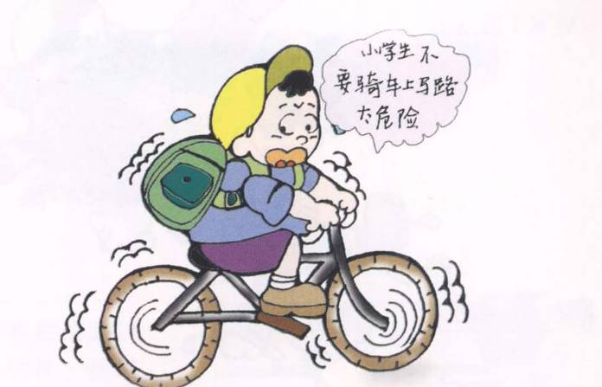
不满12周岁骑自行车
遵守交通规则

Slide 24
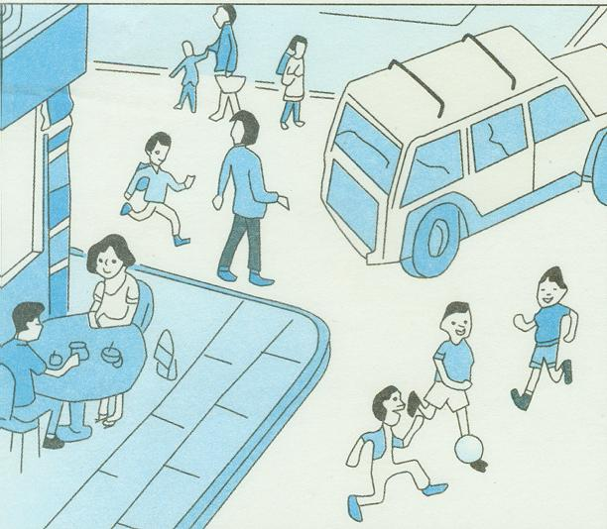
遵守交通规则
在大街小路上踢足球、捉迷藏很危险。
1

Slide 25
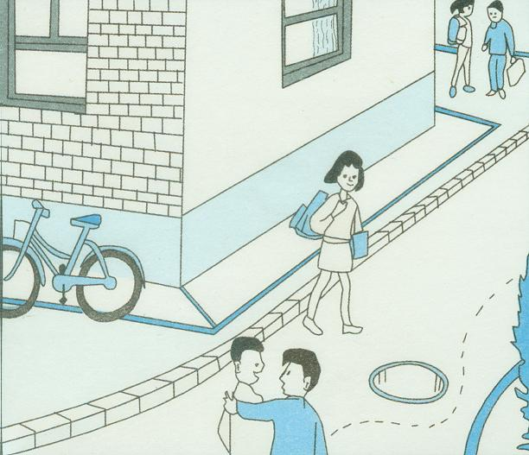
遵守交通规则

Slide 26
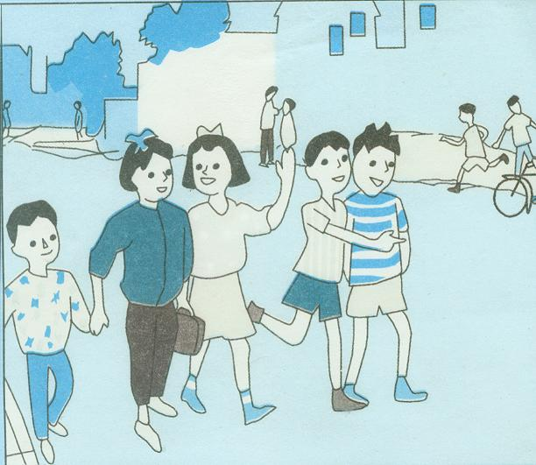
遵守交通规则
在较窄的街区马路上行走，一定要靠右边走，不要几个小朋友横着走，以免妨碍他 人行走和车辆行驶。

Slide 27
遵守交通规则
学习道路交通安全法律和常识
增强交通安全意识
提高自我保护能力
健康快乐成长

Slide 28
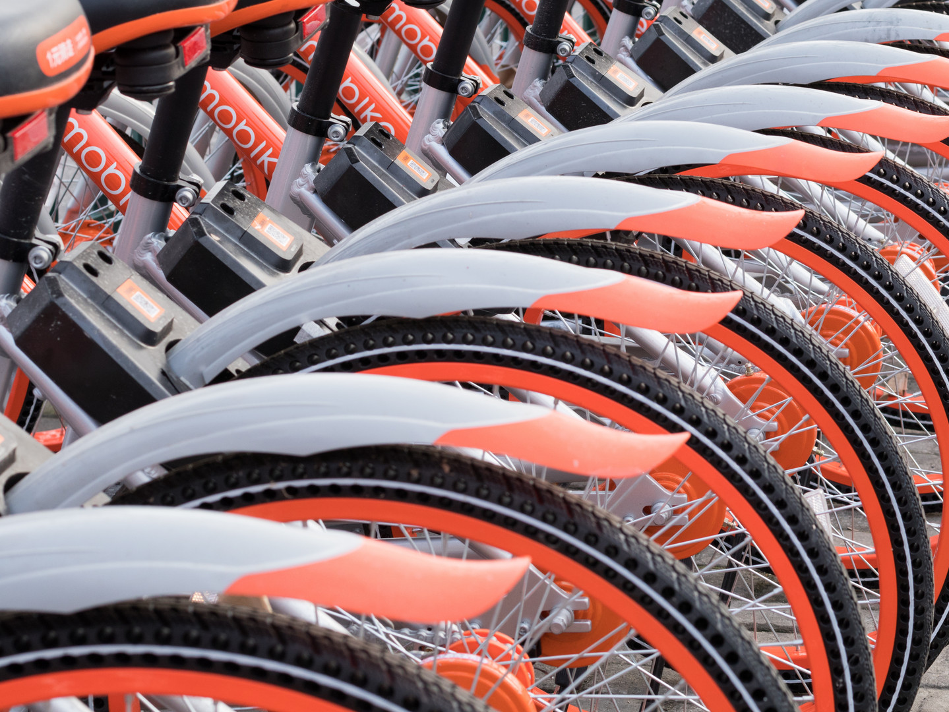
骑自行车九不准
一、不在机动车道内骑自行车.
二、自行车不逆向行驶.
三、骑自行车是不带人.
四、骑自行车不闯红灯.
五、骑自行车不撑伞.
六、骑自行车不攀扶其它车辆.
七、骑自行车不双手离把.
八、未满12周岁不骑车上路.
九、骑自行车不突然强行猛拐

Slide 29
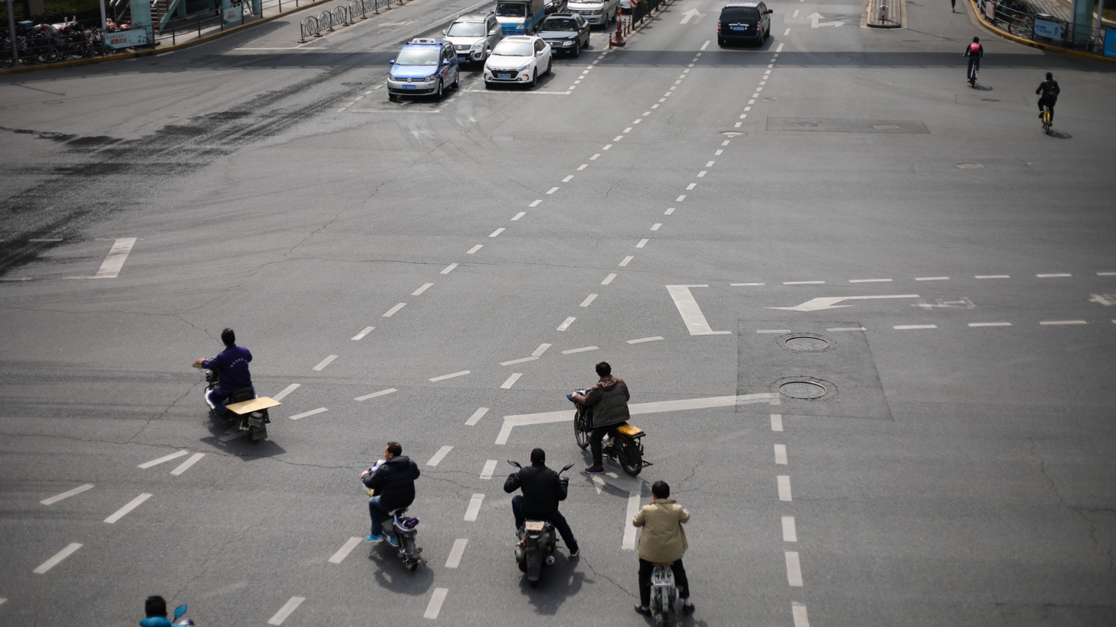
交通安全五不坐
1、不坐超载的机动车
2、不坐无牌无证、报废的机动车
3、不坐非法营运机动车
4、不坐未经检验合格的机动车
5、不坐货运车辆、农用车辆、拖拉机

Slide 30
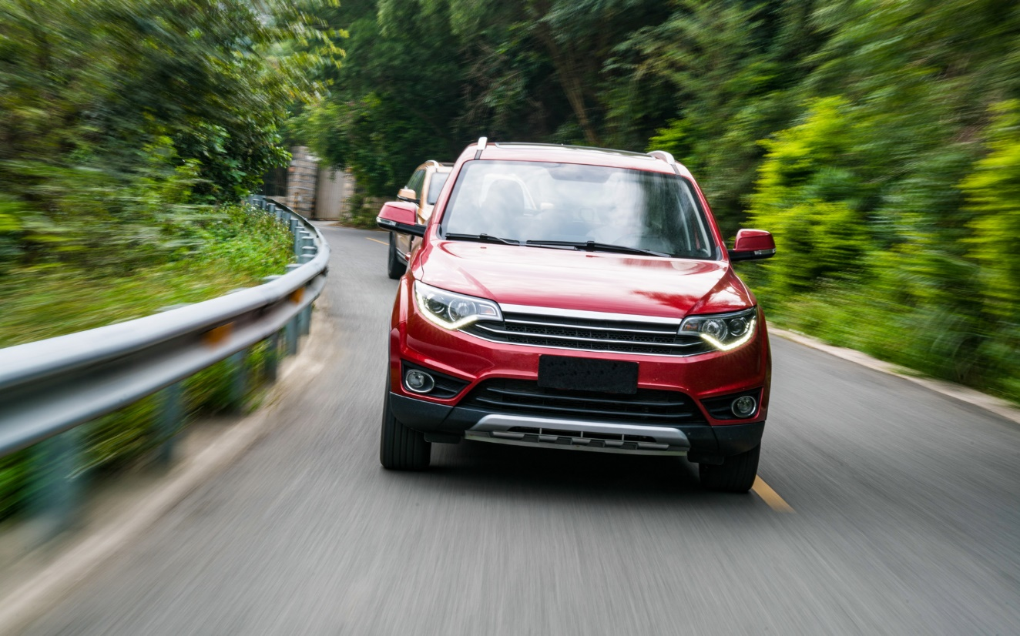
交通安全五不准
1、不准无证驾驶机动车。
2、不准闯红灯。
3、不准在公路上扶身并行，相互追逐、曲折竞驶或突然猛拐。
4、不准翻越护栏。
5、不准在公路上玩耍。

Slide 31
遵守交通规则
1、每人拟写交通宣传标语一条，并在班上作交流评比。
2、拟写文明出行的倡议书一份，向全校同学发出文明出行倡议。

